Slide 1
读 经
路加福音 17:11-19

Slide 2
17:11 耶稣往耶路撒冷去，经过撒马利亚和加利利。
17:12 进入一个村子，有十个长大麻疯的，迎面而来，远远地站着，
17:13 高声说：「耶稣，夫子，可怜我们吧！」

Slide 3
17:14 耶稣看见，就对他们说：「你们去把身体给祭司察看。」他们去的时候就洁净了。
17:15 内中有一个见自己已经好了，就回来大声归荣耀与上帝，
17:16 又俯伏在耶稣脚前感谢他；这人是撒马利亚人。

Slide 4
17:17 耶稣说：「洁净了的不是十个人吗？那九个在哪里呢？
17:18 除了这外族人，再没有别人回来归荣耀与上帝吗？」
17:19 就对那人说：「起来，走吧！你的信救了你了。」

Slide 5
证 道
感恩与救恩

Slide 6
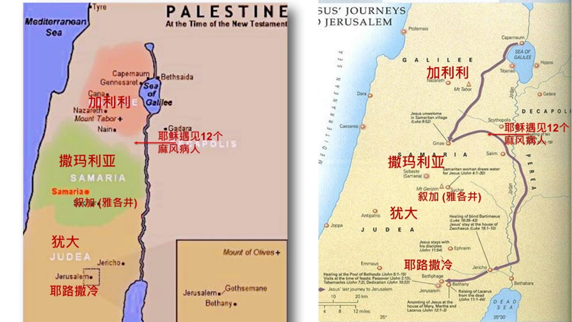
17:11 耶稣往耶路撒冷去，经过撒马利亚和加利利。

Slide 7
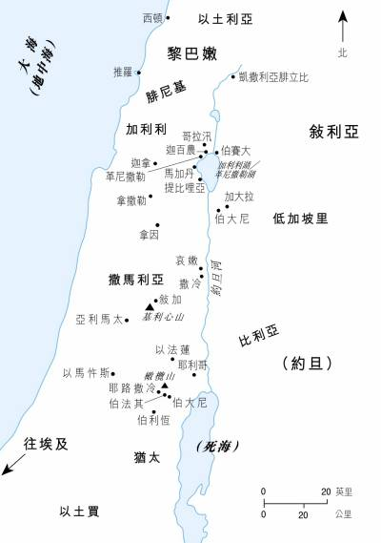
基立心山
耶路撒冷

Slide 8
一、从这群麻风病人思想救恩的需要。

Slide 9
17:11 耶稣往耶路撒冷去，经过撒马利亚和加利利。
17:12 进入一个村子，有十个长大麻疯的，迎面而来，远远地站着，
17:13 高声说：「耶稣，夫子，可怜我们吧！」
17:14 耶稣看见，就对他们说：「你们去把身体给祭司察看。」他们去的时候就洁净了。

Slide 10
利未记
13:45 「身上有长大麻疯灾病的，他的衣服要撕裂，也要蓬头散发，蒙着上唇，喊叫说：『不洁净了！不洁净了！』
13:46 灾病在他身上的日子，他便是不洁净；他既是不洁净，就要独居营外。」

Slide 11
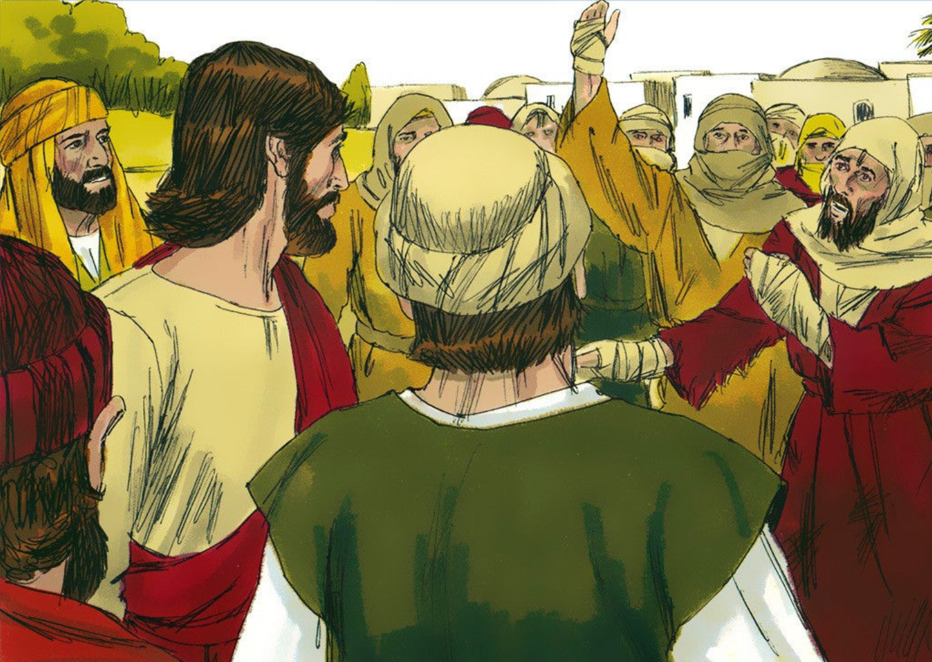
这些麻风病人需要身心灵的医治。
你我需要吗？

Slide 12
美国记者、普利策奖获得者爱德华·休姆斯
《School of Dreams》揭开了美国精英中学教育的疯狂一面：
1）学生疯狂学习，每天甚至只睡4个小时；
2）他们课外活动丰富，特长“傍身”；
3）家长们关注教育，90%的家庭不惜重金聘请家教。

Slide 13
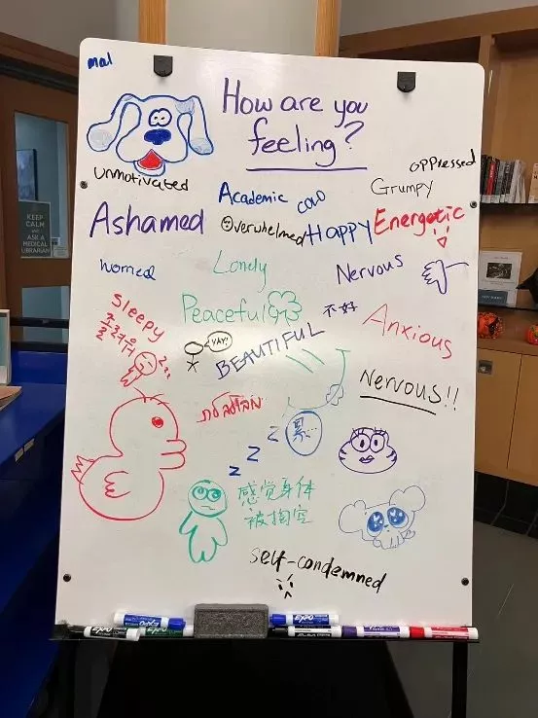
耶鲁医学院的图书馆，
馆内放置了一个白板，
询问学生们当下的感受，
正面情绪屈指可数。

Slide 14
一、从这群麻风病人思想救恩的需要。
二、从这个撒马利亚人思想感恩的态度。

Slide 15
17:15 内中有一个见自己已经好了，就回来大声归荣耀与上帝，
17:16 又俯伏在耶稣脚前感谢他；这人是撒马利亚人。
17:17 耶稣说：「洁净了的不是十个人吗？那九个在哪里呢？
17:18 除了这外族人，再没有别人回来归荣耀与上帝吗？」

Slide 16
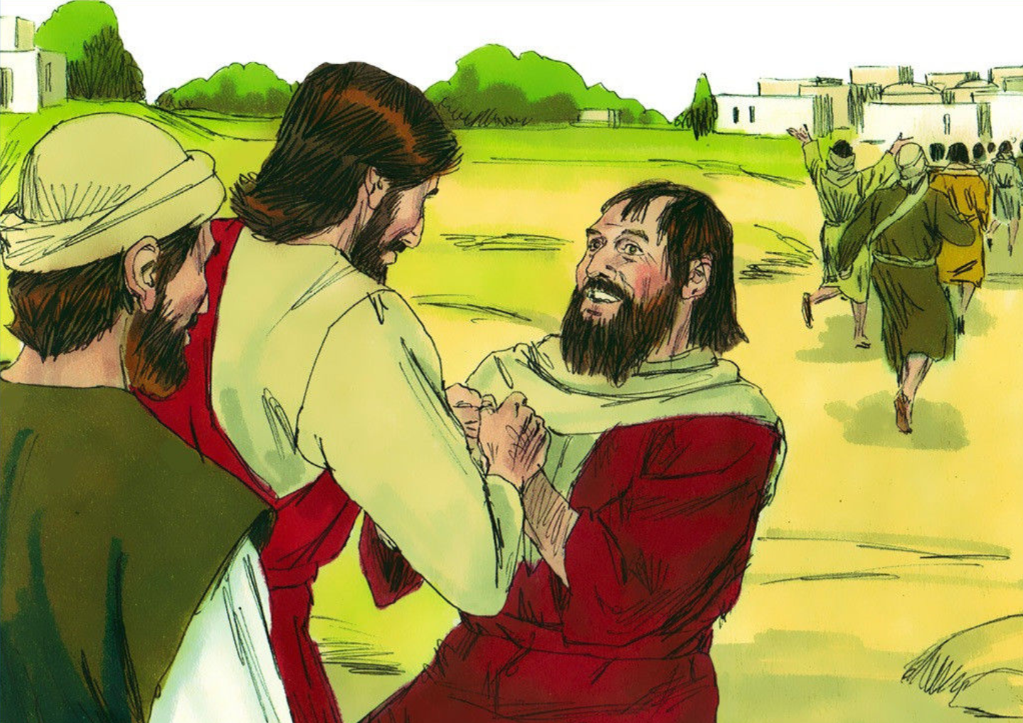
1、因着自身的需要，向上帝有祈求是常态。尽管有时祈求得到回应，但感恩依然不是常态。

Slide 17
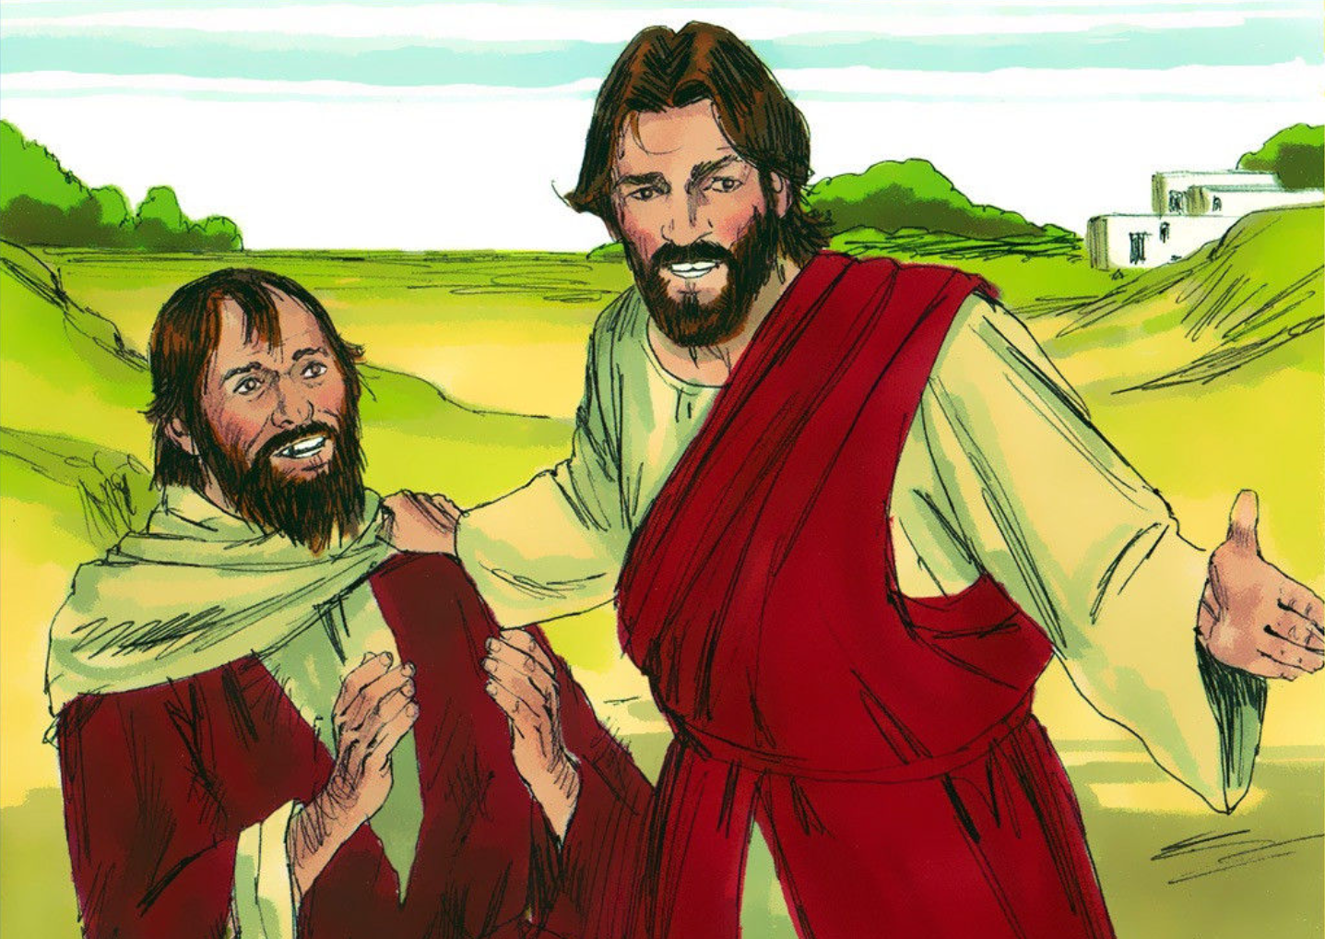
2、主接受我们因着需要向主的祈求，主更悦纳我们的感恩；因为感恩代表了我们向主的心态。

Slide 18
一、从这群麻风病人思想救恩的需要。
二、从这个撒马利亚人思想感恩的态度。
三、从耶稣的回答思想救恩与感恩的关系。

Slide 19
17:17 耶稣说：「洁净了的不是十个人吗？那九个在哪里呢？
17:18 除了这外族人，再没有别人回来归荣耀与上帝吗？」
17:19 就对那人说：「起来，走吧！你的信救了你了。」

Slide 20
1、救恩激发感恩。

Slide 21
1、救恩激发感恩。
2、感恩见证救恩。

Slide 22
1、救恩激发感恩。
2、感恩见证救恩。
3、感恩巩固救恩。

Slide 23
结语：
希伯来书
12:25 你们总要谨慎，不可弃绝那向你们说话的。因为，那些弃绝在地上警戒他们的尚且不能逃罪，何况我们违背那从天上警戒我们的呢？
12:26 当时他的声音震动了地，但如今他应许说：「再一次我不单要震动地，还要震动天。」

Slide 24
希伯来书
12:27 这再一次的话，是指明被震动的，就是受造之物都要挪去，使那不被震动的常存。
12:28 所以我们既得了不能震动的国，就当感恩，照上帝所喜悦的，用虔诚、敬畏的心事奉上帝。
12:29 因为我们的上帝乃是烈火。

